Slide 1

Региональный конкурс проектов по представлению бюджета для граждан в 2023 году
«Бюджет в вопросах и ответах»
Выполнил: ученик 9 «В» класса
МБОУ «Онгудайская средняя
общеобразовательная школа им.
С.Т. Пекпеева»
Адатов Ырыс Аймергенович

Slide 2

Что такое бюджет?
Структура всех доходов и расходов за определенный период времени
Доходы
Расходы

Slide 3

С каким предметом можно сравнить бюджет?
С кошельком (от старонормандского bougette в знач. кошелёк, сумка, мешок с деньгами)

Slide 4
Каким бывает бюджет?
Государственный
Муниципальный
Семейный

Slide 5

ГОСУДАРСТВЕННЫЙ БЮДЖЕТ
основной финансовый план государства на определённый период времени, объединяющий главные доходы и расходы государства и имеющий силу закона
Доходы
Расходы
Деньги, которые поступают в бюджет:
Налоги
Прибыль государственных предприятий
Доходы от продажи использования
государственных имуществ
Государственные займы
Деньги, которые тратятся из бюджета：
Здравоохранение
Образование
Наука и культура
Армия и полиция
Охрана природы
Пенсии и пособия

Slide 6
Как называются платежи, которые граждане и организации обязаны вносить в бюджет государства?
Налоги
Как называется учет расходов и доходов государства?
План

Slide 7
МУНИЦИПАЛЬНЫЙ БЮДЖЕТ
форма доходов и расходов денежных средств, предназначенных для финансового обеспечения задач и функций органов местного самоуправления
Доходы
Расходы
поступающие в бюджет денежные средства (налоги юридических и физических лиц, штрафы, административные платежи и сборы, финансовая помощь)
направляемые из бюджета денежные средства (финансовое обеспечение социальных обязательств муниципальных учреждений, дорожное хозяйство, ЖКХ и транспорт, капитальное строительство и др.)

Slide 8




Доходы
Расходы
Доходы>расходы - профицит
Доходы
Расходы
Доходы< расходы - дефицит
Доходы
Расходы
Доходы= расходы – сбалансированный бюджет

Slide 9
Для чего нужен муниципальный бюджет?
для финансового обеспечения задач и функций органов местного самоуправления ( города)
Как по другому можно назвать муниципальный бюджет?
Местный

Slide 10

СЕМЕЙНЫЙ БЮДЖЕТ
план регулярных доходов и расходов определенной семьи
Доход
Расход
Заработная плата
Обязательные
Произвольные
Непредви-
денные
Пособие
Коммунальные услуги
Предметы роскоши
Пенсия
Доход от подсобного хозяйства
Расходы на детей
Досуг и отдых
Ремонт
Продукты и одежда
Личные расходы
Кредит
Новая бытовая техника

Slide 11
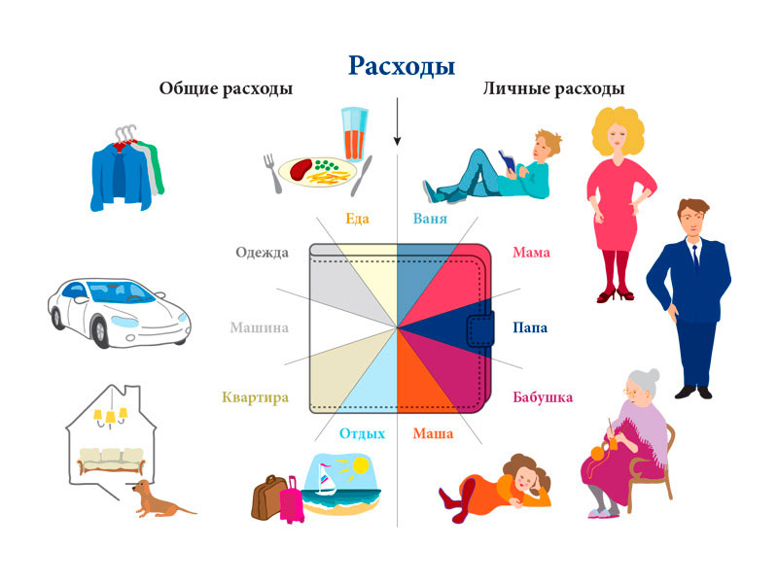
Как называются деньги, которые тратятся из семейного бюджета?

Slide 12
Как я участвую в бюджетном процессе?
Как налогоплательщик
Участвую в формировании доходной части бюджета
Как участник инициативного бюджетирования
Участвую в распределении части средств местного бюджета на принципах софинансирования
Получаю социальные гарантии (образование, здравоохранение, жилищно – коммунальное хозяйство, культура, физическая культура и спорт, социальные льготы и другие направления социальных гарантий населению) – расходная часть бюджета
Как получатель социальных выплат

Slide 13


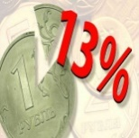

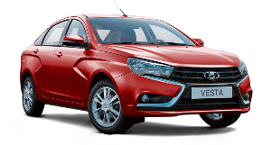
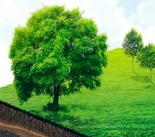
Как я помогаю формировать доходную часть бюджета?
Налог на имущество физических лиц
Налог на доходы
физических лиц
Транспортный налог
МОЙ КОШЕЛЕК
Земельный
налог

Slide 14








Какие получаю социальные услуги?
Физическая культура и спорт
Общегосударственные вопросы
Национальная безопасность и правоохранительная деятельность
Социальная политика
Образование
Жилищно-коммунальное хозяйство
Культура, кинематография

Slide 15
Спасибо за внимание!

